Slide 1

Основні результати наукової та науково-технічної діяльності за 2014 рік
Харківський національний університет імені В.Н. Каразіна
Філософський факультет

Slide 2
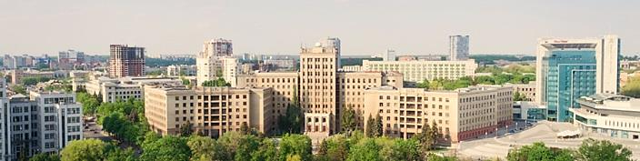
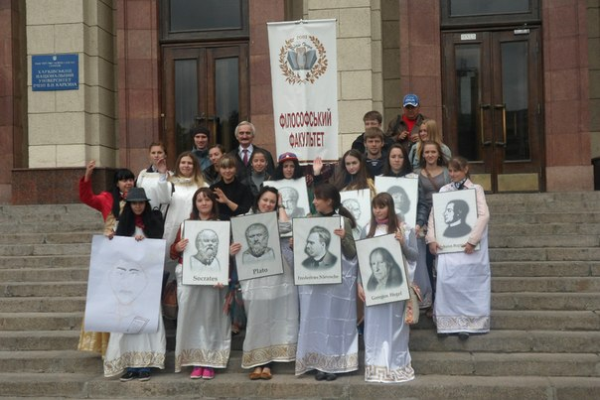
Основні результати наукової та науково-технічної діяльності за 2014 рік
Філософський факультет:
204 студентів
31 докторів наук, професорів
62 кандидатів наук, доцентів
5 кафедр (3 спеціальності)

Slide 3
Основні результати наукової та науково-технічної діяльності за 2014 рік
Філософський факультет:
Кількість спеціалізованих учених рад – 2 (за 4 спеціальностями)
Докторських – 1 Кандидатських – 1
У спеціалізованих учених радах факультету захищено дисертацій:
Докторських – 1 Кандидатських – 2
Кількість аспірантів – 44 Кількість докторантів – 6

Slide 4
Основні пріоритетні напрями наукової діяльності
виконуються комплексні наукові теми:
«Філософія і багатоманіття соціокультурних світів»
«Трансдисциплінарні дослідження науки і культури»
«Національно-культурна ідентичність у контексті культури Порубіжжя»
«Розвиток політичної системи України в порівняльній та глобальній перспективі»

Slide 5
Основні результати наукової та науково-технічної діяльності за 2014 рік
Кількість виконаних НДР та обсяги їх фінансування
Кількість виконаних робіт
Категорії робіт | 2011 |  | 2012 |  | 2013 |  | 2014
 | к-сть од. | тис.грн. | к-сть од. | тис.грн. | к-сть од. | тис.грн. | к-сть од. | тис.грн.
Фундаментальні | 1 | 50 | 1 | 52,3
Прикладні | 2 | 171,117 | 3 | 356,822 | 3 | 309,439 | 1 | 99,97
Госпдоговірні |  |  |  |  | 1 | 20,000 | 1 | 15,325
Обсяг фінансування робіт, тис. грн.

Slide 6
Основні результати наукової та науково-технічної діяльності за 2014 рік
Кількість виконаних робіт у 2014 році
За рахунок загального фонду державного бюджету виконувалось 2 НДР на суму 115,295 тис. грн.
Прикладні дослідження
Госпдоговірні дослідження
99,97 тис. грн.
15,325 тис. грн.

Slide 7
Основні результати наукової та науково-технічної діяльності за 2014 рік
Важливі результати
За закінченими у 2014 році
Науково-дослідними роботами

Slide 8
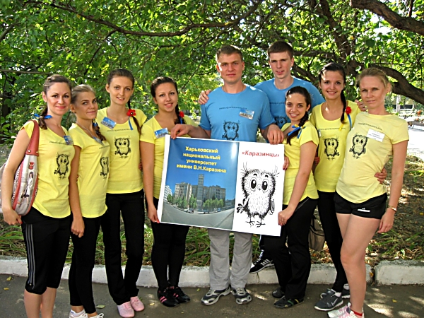
Основні результати наукової та науково-технічної діяльності за 2014 рік
Науки про життя, нові технології профілактики
та лікування найпоширеніших захворювань
Прикладні дослідження
Розробка навчально-педагогічної системи формування духовної культури студентської молоді як елемента здоров’язбережувального освітнього простору Науковий керівник – докт. біол. наук,
проф. Гончаренко М.С.
Обсяг фінансування за повний період –
165,966 тис. грн., 2014 рік – 99,97 тис. грн.
Розроблена система забезпечує формування духовної культури молоді відповідно до вимог здоров’язбережувального простору як сукупності психологічних, педагогічних, культурно-духовних умов самореалізації особистості в напрямку збереження, зміцнення індивідуального та суспільного здоров’я.
Застосування: педагогіка, психологія, валеологія, реабілітація, соціальна робота.
Впровадження: ВНЗ Міністерства освіти і науки України. Зокрема, у навчально-виховної процес Харківського національного університету імені В.Н. Каразіна і Харківського національного автомобільно-дорожнього університету.
Опубліковано : 40 статей та тез доповідей, з них 16 – у виданнях, що включені до переліку наукових фахових видань України, 2 навчальних посібника, 1 монографія.
Захищено: 2 кандидатські дисертації, 11 магістерських робіт.
Отримано: 2 патенти України, подано 1 заявка на отримання патенту України, 3 диплома із золотими медалями при участі у міжнародній виставці: Міжнародний салон винаходів і нових технологій «Новий час».

Slide 9
Основні результати наукової та науково-технічної діяльності за 2014 рік
Науки про життя, нові технології профілактики
та лікування найпоширеніших захворювань
Госпдоговірні дослідження
Здоров’язбережувальні та здоров’явостановлюючі технології омолодження і довголіття людини
Науковий керівник – докт. біол. наук,
проф. Гончаренко М.С.
Обсяг фінансування за повний період –
35,325 тис. грн., 2014 рік – 15,325 тис. грн.
Вперше проведено наукове дослідження деяких хімічних властивостей структурованої води Марцінишина Ю. Д. та порівняння цих характеристик з найчастіше вживаною в регіоні питною водою, а також проведено вивчення впливу якості води на параметри стану організму за допомогою новітніх апаратно-програмних комплексів діагностики стану здоров’я людини. Результати роботи можна використовувати для подальшого вивчення впливу структурованої води на здоров`я людини, а також застосовувати методи приготування води у оздоровчий практиці.
Застосування: медицина, профілактика, геронтологія, валеологія, бальнеологія, санаторно-курортне лікування, реабілітація.
Опубліковано: 4 статті у матеріалах міжнародних конференцій, одна стаття підготована до друку.

Slide 10

Основні результати наукової та науково-технічної діяльності за 2014 рік
Інноваційна діяльність
Участь у Міжнародному салоні винаходів і нових технологій «Новий час»
Участь у Першій науково-освітній виставці «Публічне управління ХХІ»

Slide 11
Кількість захищених дисертацій працівниками факультету
Основні результати наукової та науково-технічної діяльності за 2014 рік

Slide 12
Основні результати наукової та науково-технічної діяльності за 2014 рік
Кількість опублікованих Наукових праць

Slide 13
Кількість опублікованих Наукових праць
з них 3 – за кордоном

Slide 15
Наукове та науково-технічне співробітництво із закордонними організаціями
Росія, м. Бєлгород, Бєлгородський державний університет
Чеська республіка, м. Брно, Педагогічний факультет Університету імені Масарика
Литва, м. Каунас, Литовський університет наук про здоров'я
Італія, м. Мілан, Італійська Асоціація Культурних Центрів
Італія, м. Серіате, Міжнародний культурний фонд «Християнська Росія»
Росія, м. Санкт–Петербург, Фонд Рози Люксембург, Художня платформа «Феміністська кухня»
Швеція, м. Люнд, Люндський університет
Фінляндія, м. Ілка Лііканен, Університет Східної Фінляндії
ГРАНТИ
Еразмус Мундус в Університеті ім. Гумбольдта, м. Берлін (Панченко Т.В.)
Літня школа «Релігія та реалізм у політичній думці – історія та останні події», м. Будапешт (Швирков О.І.)
Науково-дослідницька стипендія для аспірантів і молодих учених DAAD, Німеччина, м. Франкфурт-на-Майні (Салтанов М.В.)

Slide 16
Основні результати наукової та науково-технічної діяльності за 2014 рік
Показники результативності за 2014 рік
2003
Диплом Першої науково-освітньої виставки
«Публічне управління ХХІ»
Міжнародний салон винаходів і нових технологій «Новий Час», Севастополь – 5 дипломів з золотою медаллю
Угоди про наукове співробітництво з 1 зарубіжною організацією
Проведено
13 конференцій,
із них 4 - міжнародні

Slide 17

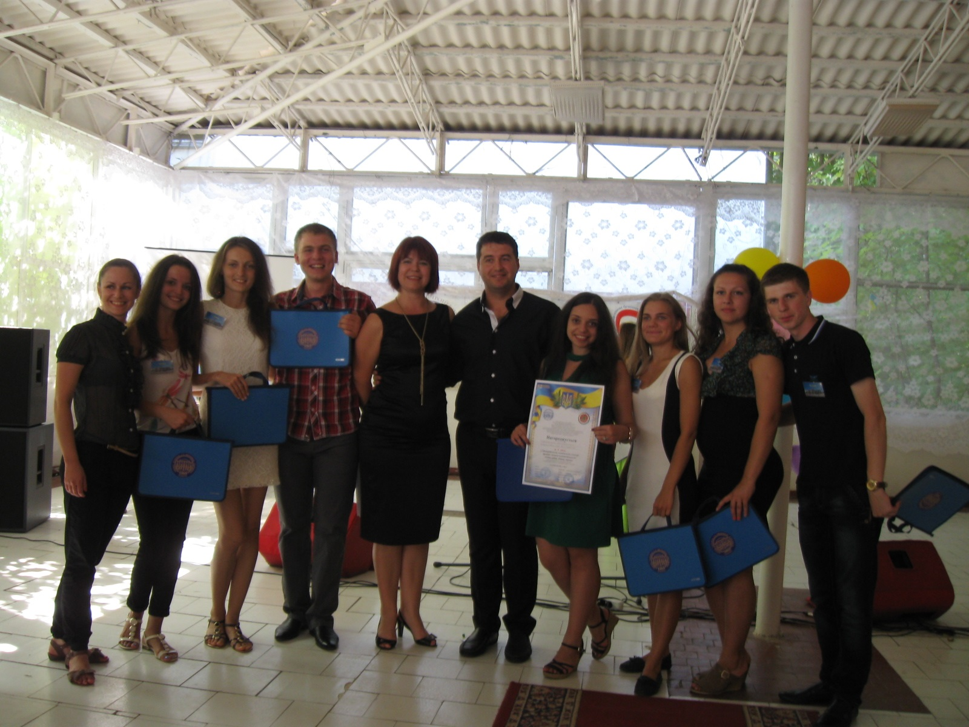
Основні результати наукової та науково-технічної діяльності за 2014 рік
НАУКОВО-ДОСЛІДНА РОБОТА СТУДЕНТІВ і МОЛОДИХ учених
  Стипендії Президента України − 1
  Студенти, які брали участь у виконанні НДР − 11
  Переможці олімпіад − 1
  Переможці конкурсу студентських наукових робіт – 2
  диплом із золотою медаллю при участі у міжнародній виставці: Міжнародний салон винаходів і нових технологій «Новий час».
  1 місце команди студентів каф. валеології на І-му «Всеукраїнському методичному семінарі-тренінгу з безпеки життєдіяльності».
  1 місце у VIII Харківському регіональному конкурсі студентських наукових робіт
  Кількість статей, опублікованих за участю студентів − 6

Slide 18
Науково-дослідна діяльність студентів та молодих учених
У середньому на рік студентів, які беруть участь у наукових дослідженнях – 45, що складає 22% від загальної кількості студентів
Кількість молодих учених, які працюють на факультеті – 20%
Відсоток молодих учених, які залишилися на факультеті після закінчення аспірантури в період 2012–2014 рр. – 14 (35%)

Slide 19
Основні результати наукової та науково-технічної діяльності за 2014 рік
Пропозиції
щодо забезпечення організації наукового процесу
та розвитку наукових досліджень
Важливою стратегією щодо організації і фінансування науково-дослідних робіт у провідних класичних університетах повинна стати підтримка фундаментальних досліджень гуманітарного напрямку, адже як засвідчили останні події розвиток високих технологій і пріоритети комерційної раціональності мають гармонійно поєднуватись з розвитком фундаментальних гуманістичних цінностей, високої духовної культури особистості, розумінням ідеалів свободи, які відповідають ідеї класичного університету.

Slide 20
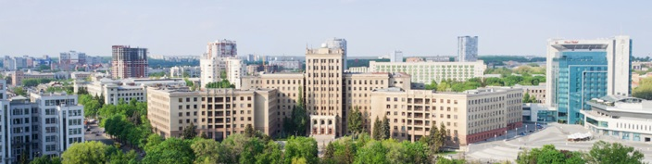
Дякую за увагу!
Харківський національний університет імені В.Н. Каразіна
Філософський факультет
Перепелиця Олег Миколайович,
к. філос. наук, доц., заступник декана з наукової роботи

